Slide 1
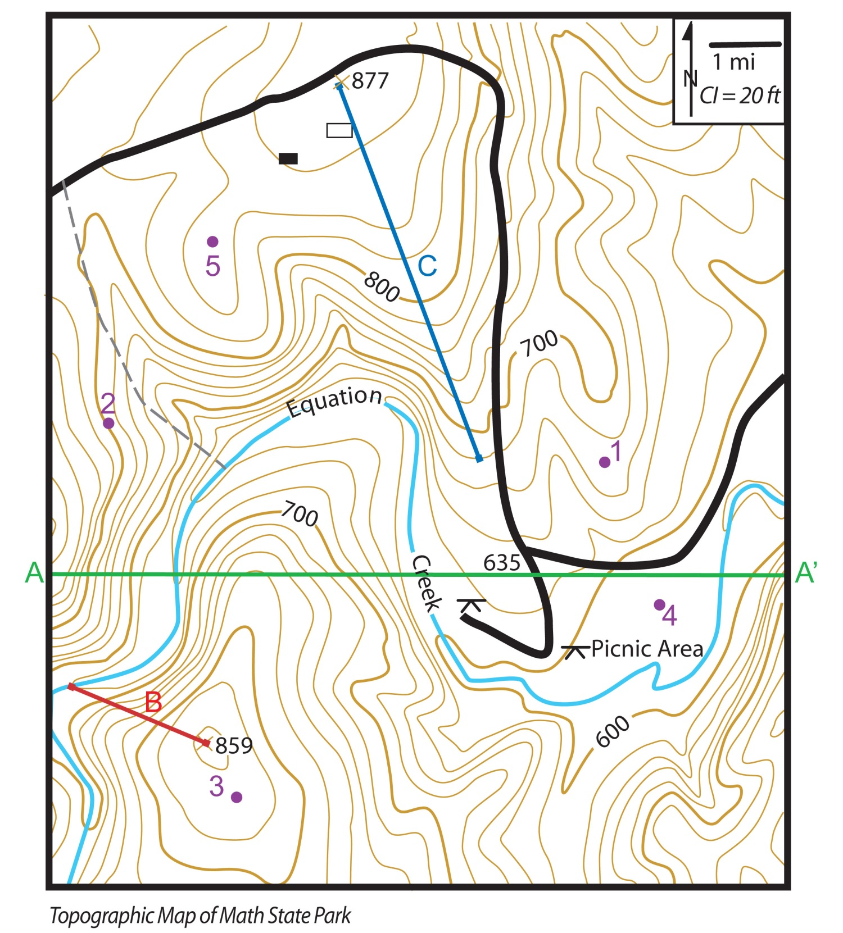
Mapas topográficos
Escalas
y
curvas de nivel

Slide 2
Mapas topográficos
Representación relieve de una determinada zona de la superficie terrestre a una determinada escala.
Colores / sombreados / curvas de nivel

Slide 3
Escala
Relación que existe entre la distancia que separa 2 puntos en el mapa y las que lo separa en la realidad
Numérica: 1:40.000
Gráfica:
1 cm en el mapa → 40.000 cm en la realidad
1 mm en el mapa → 40.000 mm en la realidad
400 m
Quiero representar 1 km (Usar regla de 3 simple)
1 cm → 400 m
x cm → 1000 m
x= 2,5 cm
1/400 = x/1000

Slide 4
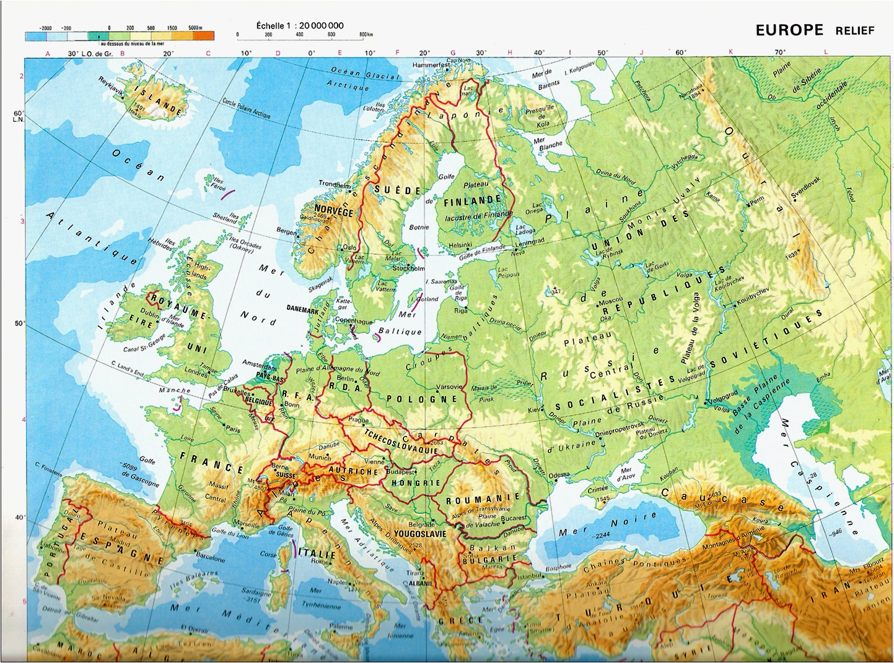
Escala 1:20.000.000

Slide 5
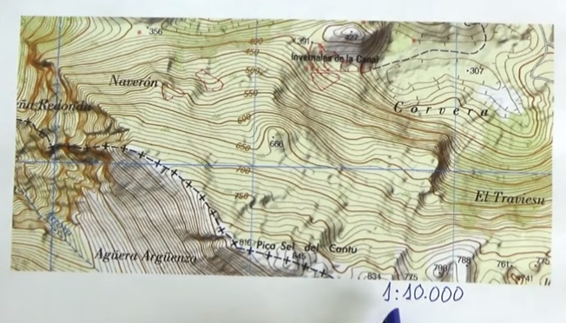
Escala 1:10.000

Slide 6
Curvas de nivel
Contour lines / Isohipsas / líneas de igual altitud
Indican altura con respecto al nivel del mar
Mar referencia altura 0 m
Curva de nivel es el resultado de unir todos los puntos situados a una misma cota con un valor predeterminado,
Equidistantes en la vertical
Curvas maestras / Curvas auxiliares

Slide 7
Curvas de nivel

Slide 8
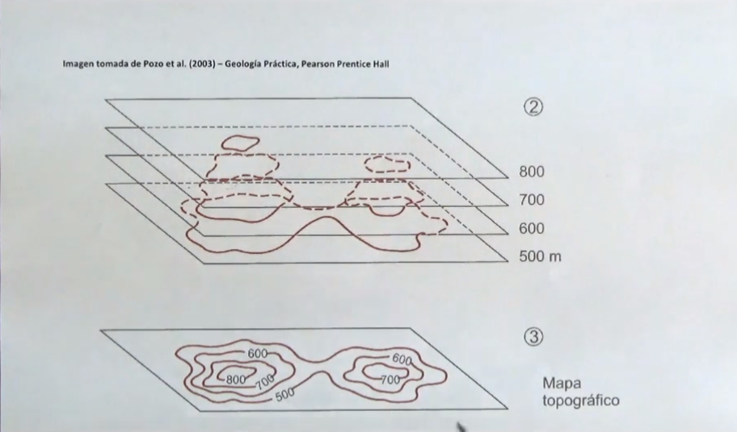
Curvas de nivel

Slide 9
Curvas maestras / Curvas auxiliares

Slide 10
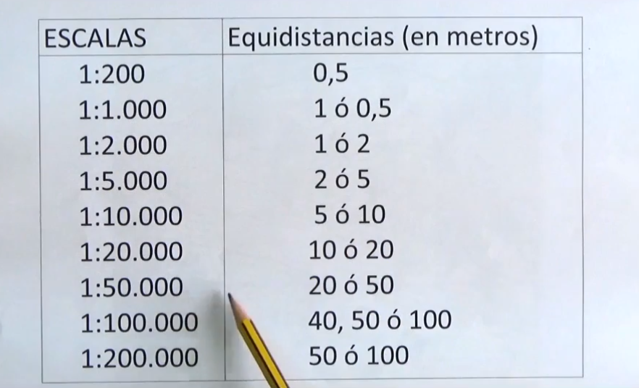
Curvas de nivel

Slide 11
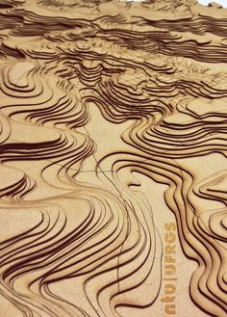
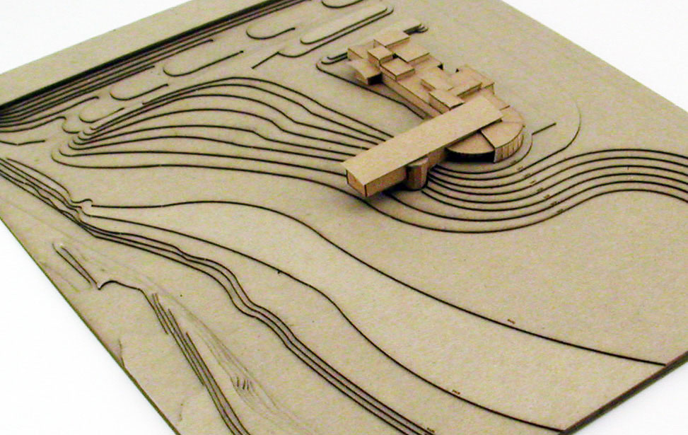
Pendientes representadas por curvas de nivel

Slide 12
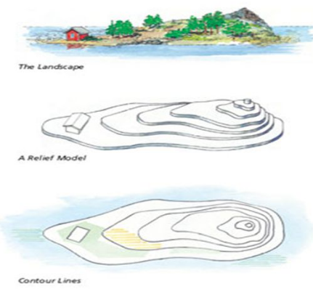
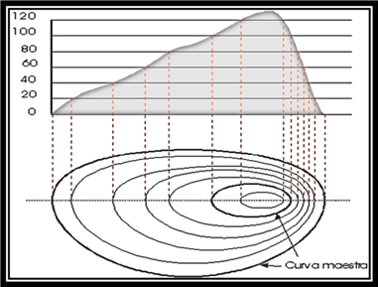
Pendientes representadas por curvas de nivel

Slide 13
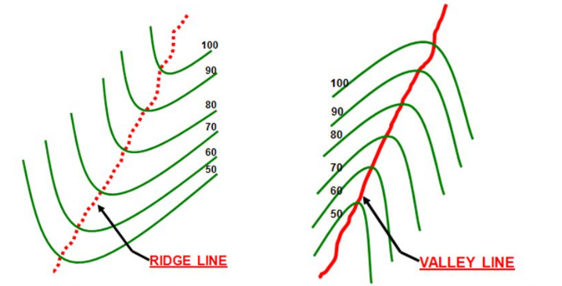
Valles y crestas en curvas de nivel Forma de las V

Slide 14
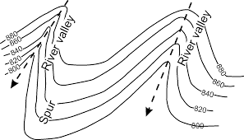
Valles y crestas en curvas de nivel Forma de las V

Slide 15
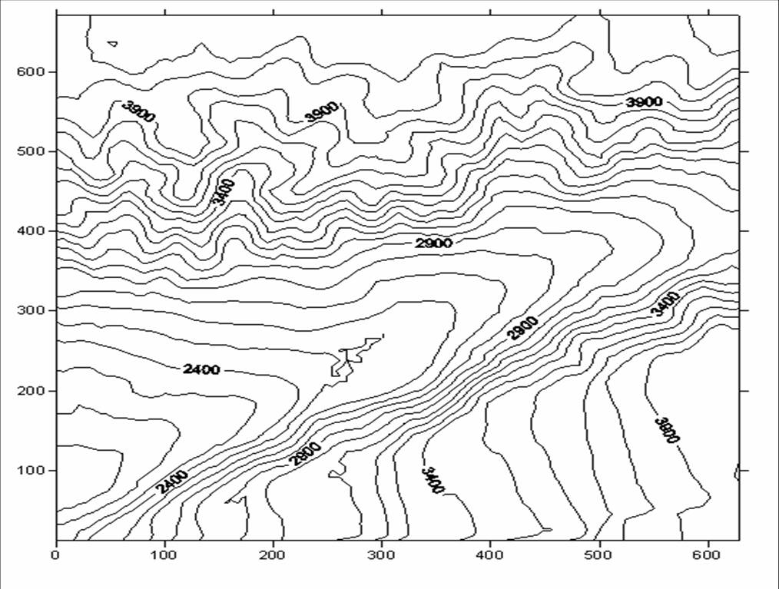
Valle ? Cresta?

